Slide 1

Aplikasi Penjualan Kayu
Oleh:
Putri Amelia

Slide 2
1. Latar belakang judul
Selama ini sistem penjualan Kayu masih sering dilakukan secara offline dan manual. Hal ini tentunya sangat berpotensi terjadinya resiko kesalahan dalam pendataan dan lambat dalam proses pelayanan. Menanggapi hal tersebut pembuatan aplikasi POS Kilang Kayu dirasa sangat perlu untuk dilakukan.
Tujuan:
Mudah
Murah
Efisien
Efektif

Slide 3
2. Perancangan -> a. ERD

Slide 4
2. Perancangan -> b. ERT

Slide 5
4. Perancangan -> Alur Pembuatan

Slide 6
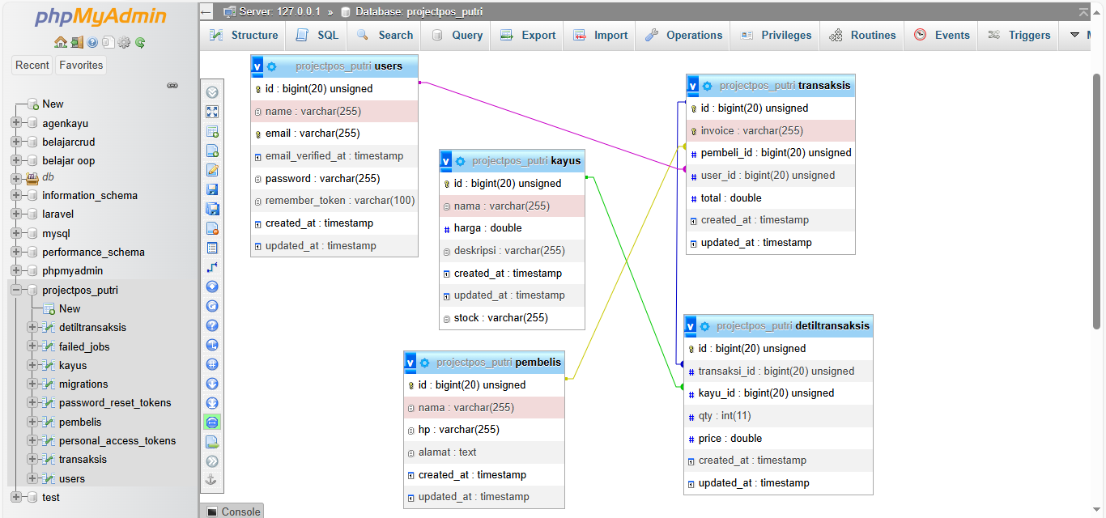
2. Perancangan -> c. ER-Table

Slide 7
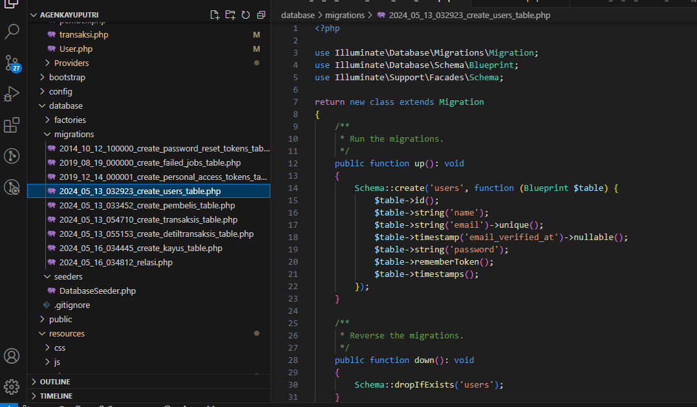
2. Perancangan -> d. Migration

Slide 8
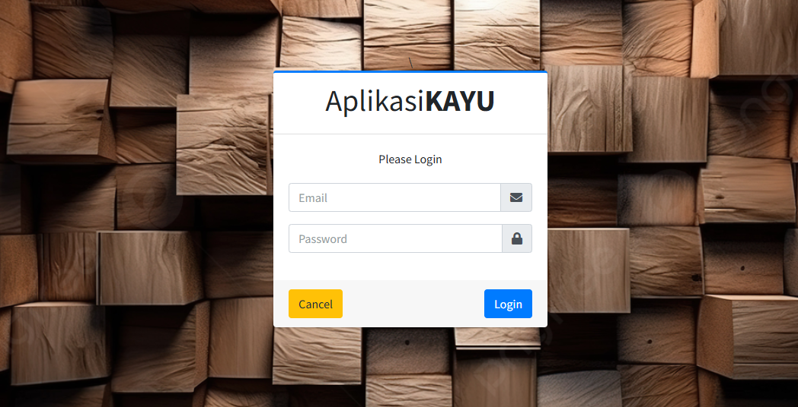
3. Tampilan -> a. Login

Slide 9
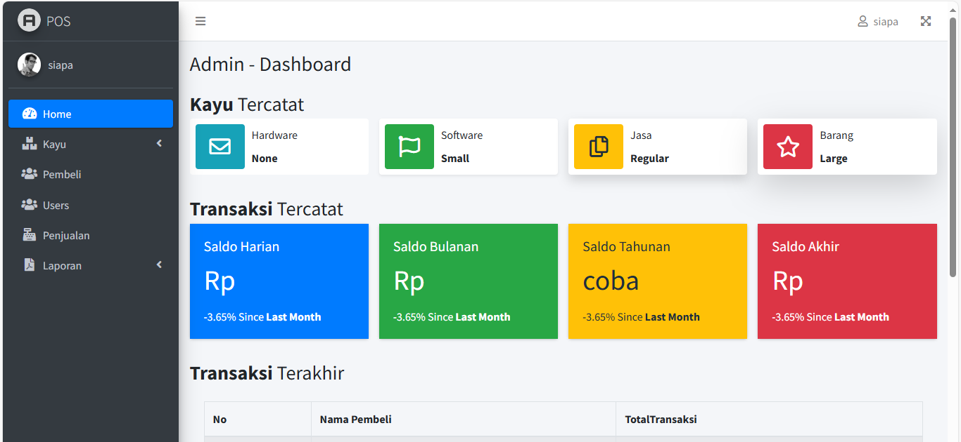
3. Tampilan -> b. Dashboard

Slide 10
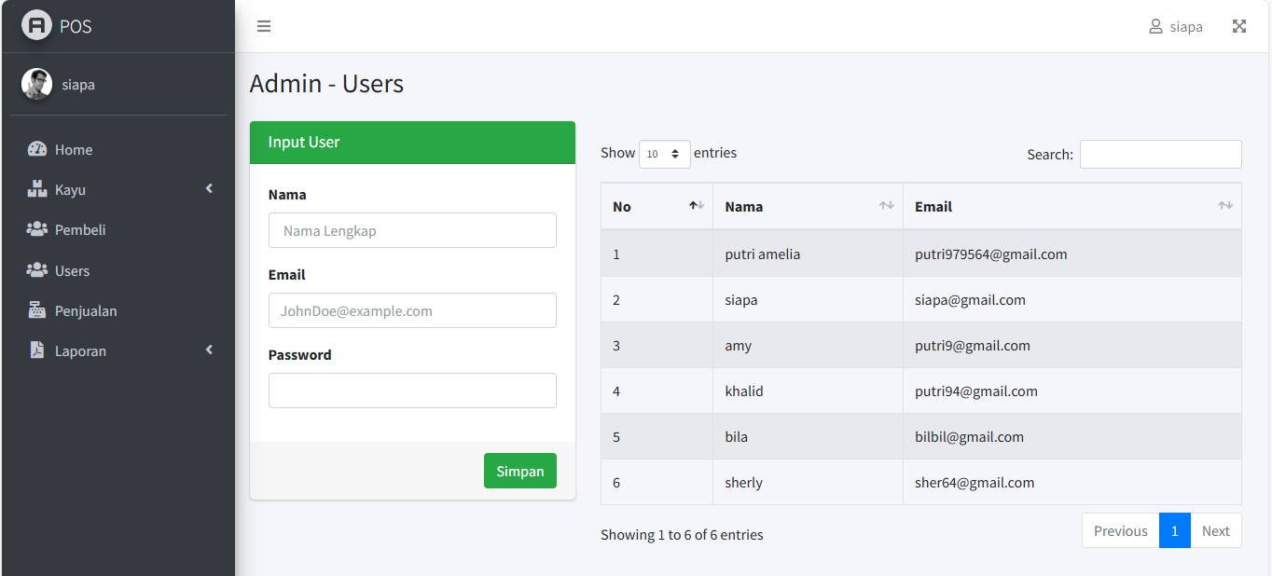
3. Tampilan -> c. Tampil Admin dan Form Tambah

Slide 11
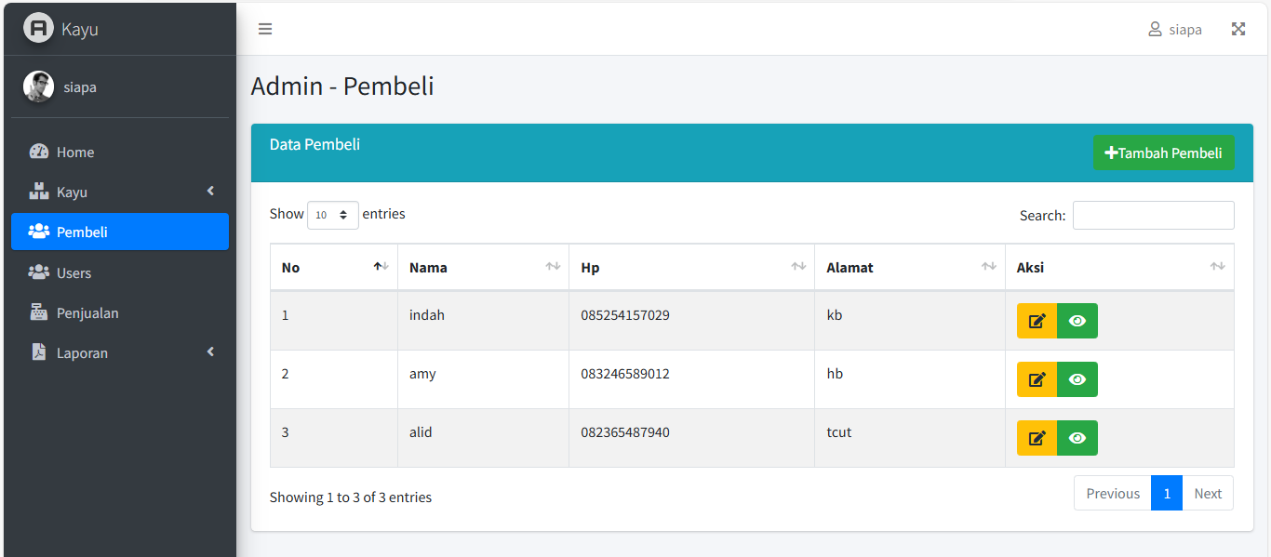
3. Tampilan -> c. Tampil Pembeli

Slide 12
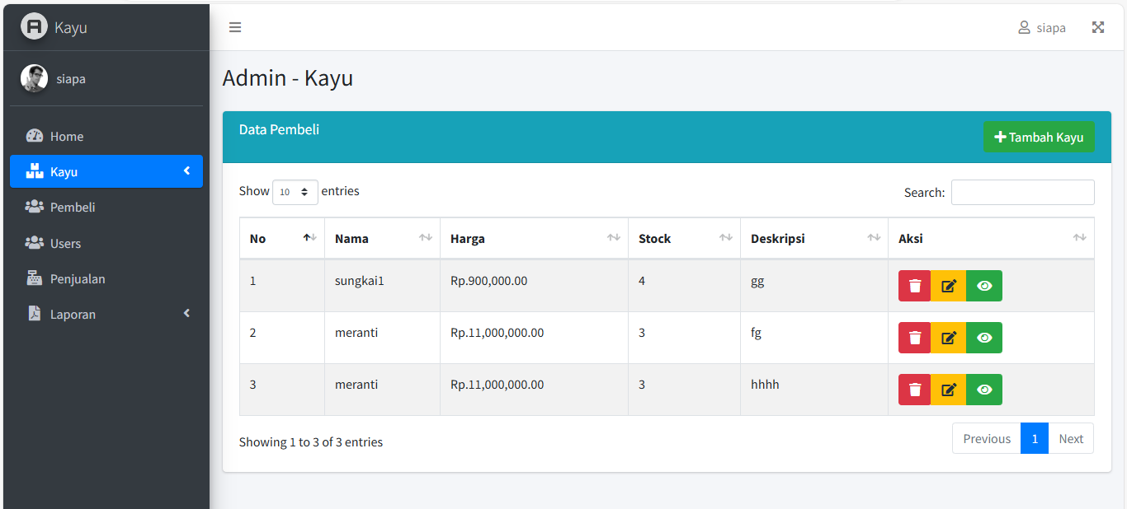
3. Tampilan -> c. Tampil Produk

Slide 13
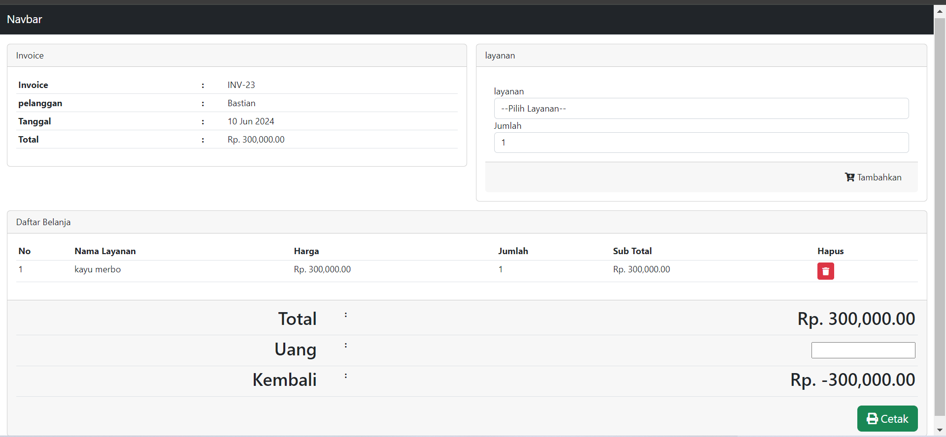
3. Tampilan -> c. Tampil Penjualan

Slide 14
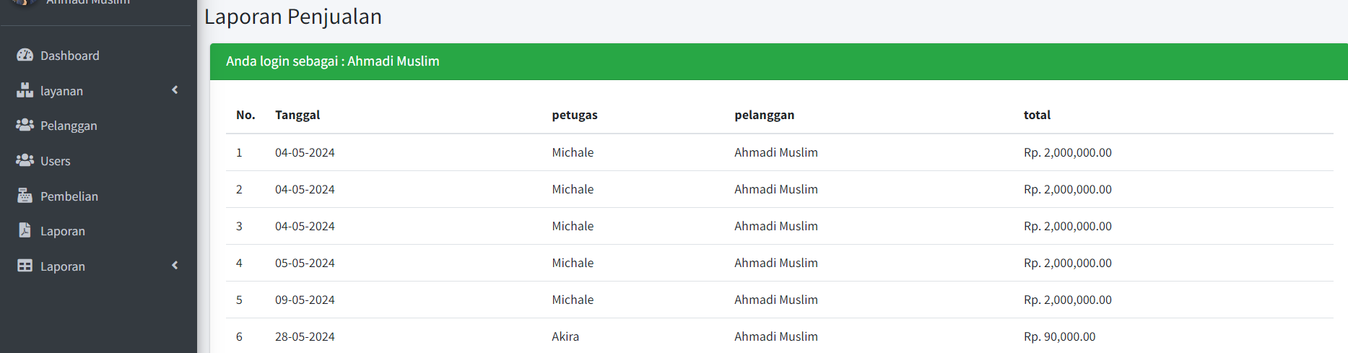
3. Tampilan -> c. Tampil Laporan

Slide 15
Selesai & Terima kasih

